Slide 1
Действия с функциями в задании №9 ЕГЭ (профильный уровень)

Slide 2
Изменения
Профильная математика
1) Убрали задания 1 и 2, проверяющие умение использовать приобретенные знания и умения в практической и повседневной жизни.
2) Убрали задание 3, проверяющее умение выполнять действия с геометрическими фигурами, координатами и векторами.
3) Добавили задание 9, проверяющее умение выполнять действия с функциями.
4) Добавили задание 10, проверяющее умение моделировать ситуации на языке теории вероятностей и статистики, вычислять в простейших случаях вероятности событий.
5) В задания повышенного уровня 13, проверяющего умение выполнять действия с геометрическими фигурами, координатами и векторами, максимальный балл стал равен 3.
6) В задании повышенного уровня 15, проверяющего умение использовать приобретённые знания и умения в практической деятельности и повседневной жизни, максимальный балл стал равен 2.
7) Количество заданий уменьшилось: с 19 до 18.
8) Максимальный балл за выполнение всей работы теперь равен 31

Slide 3

Действия с функциями в задании №9
ЕГЭ (профильный уровень)

Slide 4
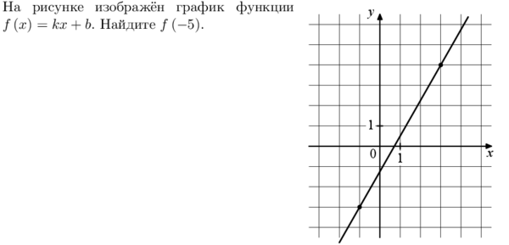
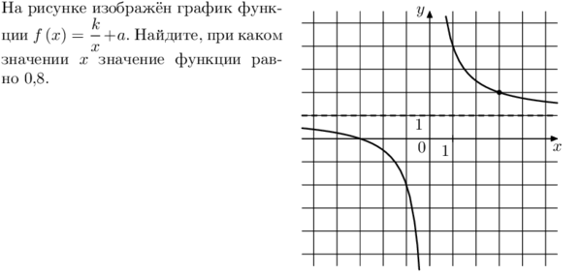
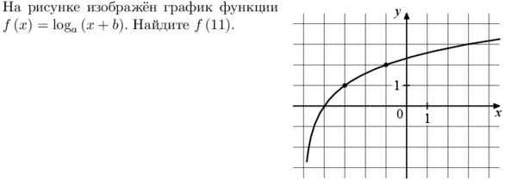
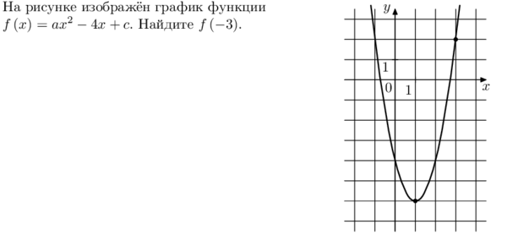
Виды заданий

Slide 5
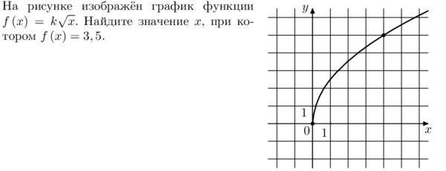
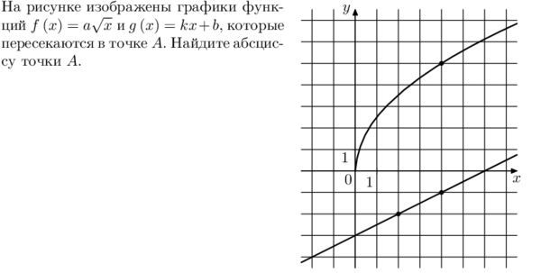
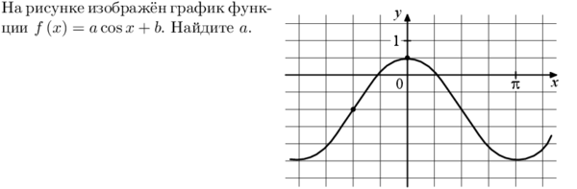
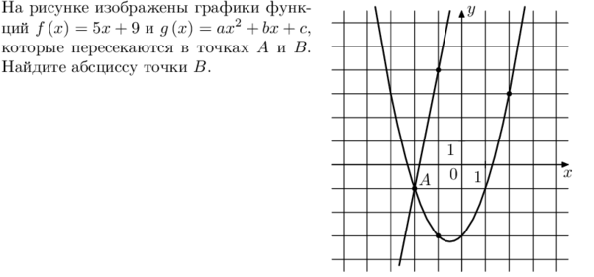
Виды заданий

Slide 6
Линейная функция y= kx + m
(теоретические сведения)
у
у
y = kx + m
(k < 0)
y = kx + m
(k > 0)
0
х
0
х
1) Коэффициент k определяется как тангенс угла, который образует прямая с положительным направлением оси Ох
2)Коэффициент m определяется как ордината точки пересечения прямой с осью Оу
Notes:
m

Slide 7
Линейная функция y= kx +m
(теоретические сведения)
у
Уравнение прямой можно написать по координатам двух точек, принадлежащих этой прямой: (2;2) (-3; -2), решив получившуюся при этом систему уравнений с двумя неизвестными k и m.
2k+m = 2, k=0,8 ; m=0,4
-3k+m = - 2
Ответ: Y= 0,8x +0,4
0
х

Slide 8
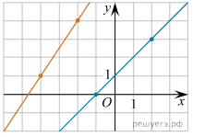
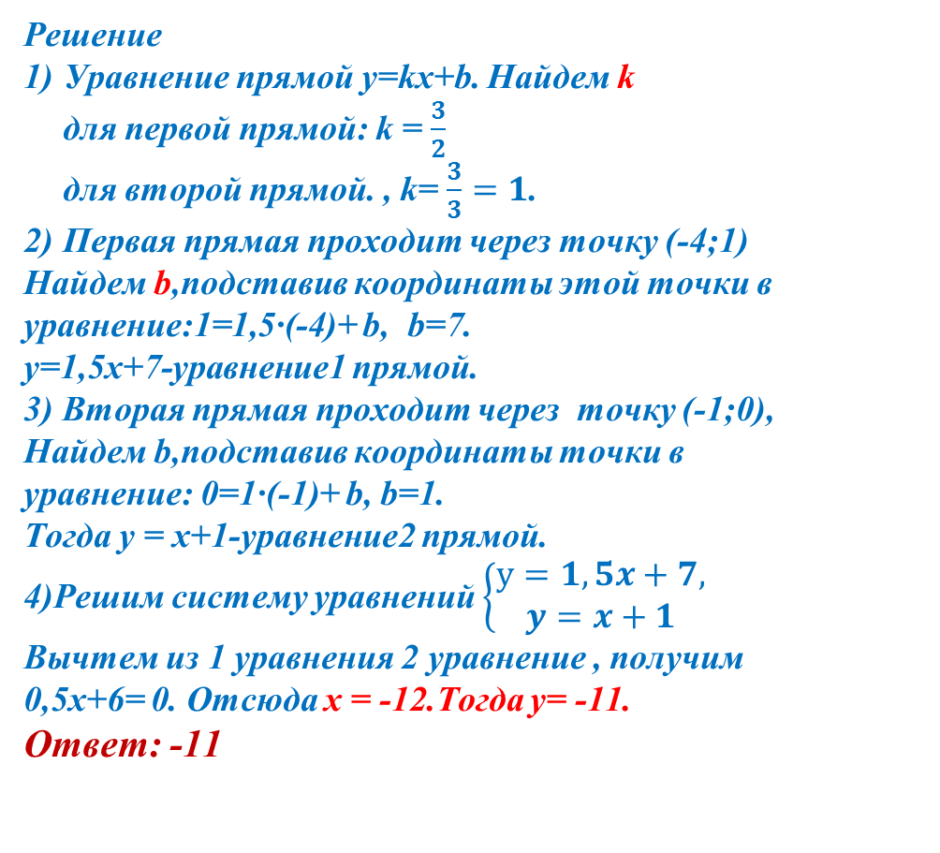
Задание1. На рисунке изображены графики двух линейных функций. Найдите ординату точек пересечения.
Решение
Уравнение прямой у=kx+b. Найдем k для первой прямой: k = $\frac{3}{2}$ для второй прямой. , k= $\frac{3}{3}=1$.
Первая прямая проходит через точку (-4;1)
Найдем b,подставив координаты этой точки в уравнение:1=1,5·(-4)+ b, b=7. у=1,5х+7-уравнение1 прямой.
3) Вторая прямая проходит через точку (-1;0),
Найдем b,подставив координаты точки в уравнение: 0=1·(-1)+ b, b=1. Тогда у = х+1-уравнение2 прямой.
4)Решим систему уравнений $\left\{\begin{aligned}у=1,5x+7, \\ y=x+1\end{aligned} \right.$ Вычтем из 1 уравнения 2 уравнение , получим 0,5х+6= 0. Отсюда х = -12.Тогда у= -11. Ответ: -11
1
2

Slide 9
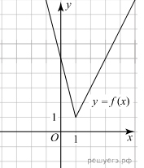
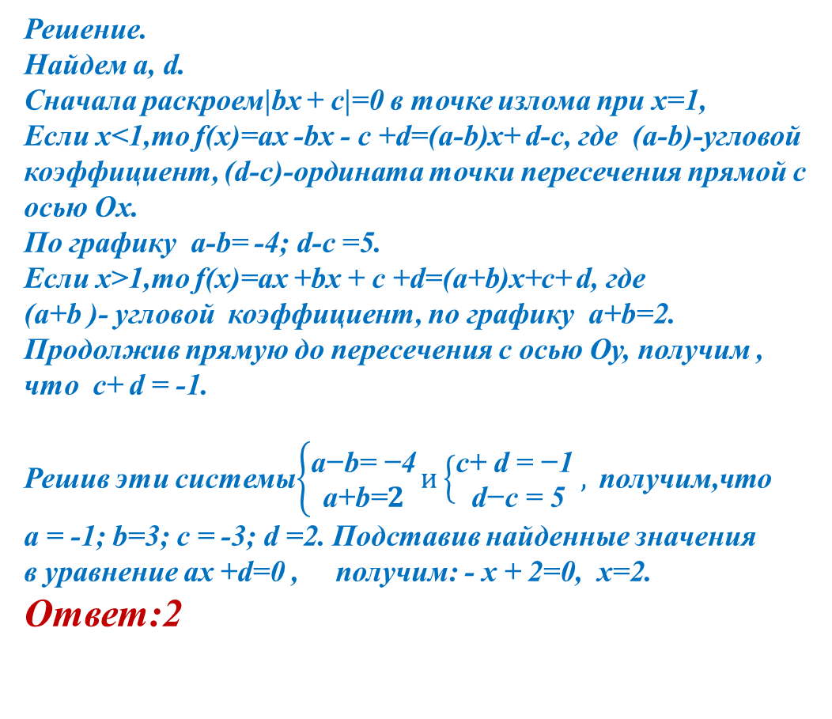
Задание 2. На рисунке изображён график функции вида f(x)=ax + |bx + c| +d, где числа a, b, c и d — целые. Найдите корень уравнения ax + d=0.
Решение.
Найдем a, d.
Сначала раскроем|bx + c|=0 в точке излома при х=1,
Если х<1,то f(x)=ax -bx - c +d=(а-b)х+ d-с, где (а-b)-угловой коэффициент, (d-с)-ордината точки пересечения прямой с осью Ох.
По графику а-b= -4; d-с =5.
Если х>1,то f(x)=ax +bx + c +d=(а+b)х+с+ d, где (а+b )- угловой коэффициент, по графику а+b=2.
Продолжив прямую до пересечения с осью Оу, получим , что с+ d = -1.
Решив эти системы$\left\{\begin{aligned}\text{а−}\text{b}\text{=} \text{−4} \\ \text{а+}\text{b}\text{=}2\end{aligned}\right.и\left\{\begin{aligned}\text{с+ }\text{d}\text{ =} \text{−1 } \\ \text{d}\text{−с} \text{=} \text{5}\end{aligned},\right.$ получим,что
a = -1; b=3; c = -3; d =2. Подставив найденные значения в уравнение ax +d=0 , получим: - x + 2=0, х=2.
Ответ:2
5
-1

Slide 10
Квадратичная функция y= aх²+bx + c
(теоретические сведения)
1) Квадратичную функцию можно представить
m, n – координаты вершины параболы
2) Коэффициент с в формуле: y= aх²+bx + c определяет
ординату точки пересечения графика функции с осью Оу
3) Абсцисса вершины параболы определяется по формуле:
4) Если а>0, ветви параболы направлены вверх.
Если а<0, ветви параболы направлены вниз.

Slide 11
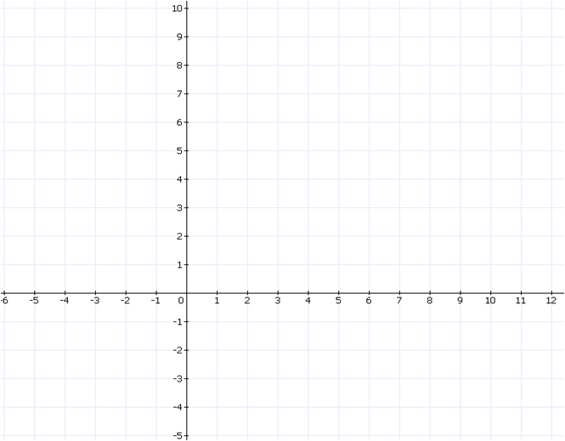
Построить график функции

Slide 12
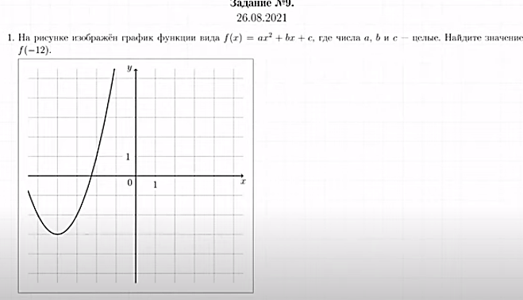
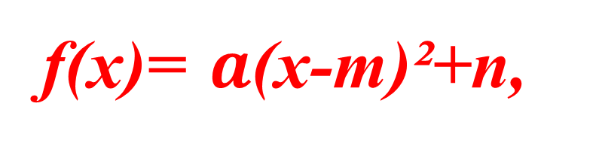


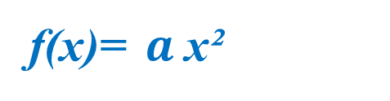
Параболы
Уравнение
квадратичной параболы
f(x)= $a$x²
$$n$$
f(x)= $a$(x-m)²+n,
Уравнение
сдвинутой
параболы
$$m$$
– сдвиг по оси Ох
(сдвиг вспомогательной оси Y относительно основной)
сдвиг по оси Оу
(сдвиг вспомогательной оси Х относительно основной)

Slide 13

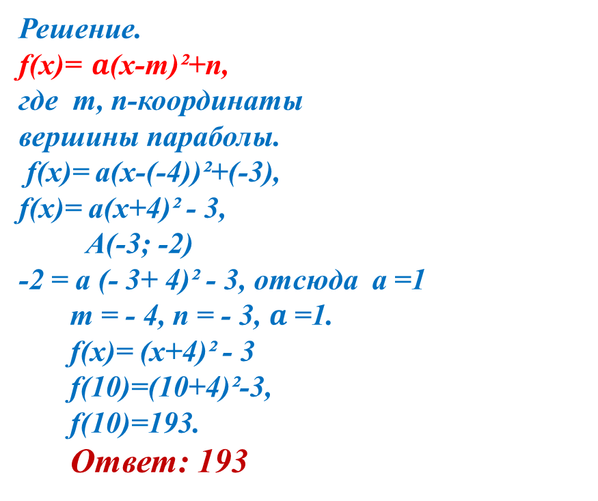
Задание 3. На рисунке изображен график функции f(x)= $a$x²+bx+c, где числа a, b и c-целые.
Найдите значение f(10) (первый способ)
Решение.
f(x)= $a$(x-m)²+n, где m, n-координаты вершины параболы.
f(x)= а(x-(-4))²+(-3), f(x)= а(x+4)² - 3,
А(-3; -2) -2 = а (- 3+ 4)² - 3, отсюда а =1
  m = - 4, n = - 3, $a$=1.
  f(x)= (x+4)² - 3
  f(10)=(10+4)²-3,
  f(10)=193.
  Ответ: 193

Slide 14

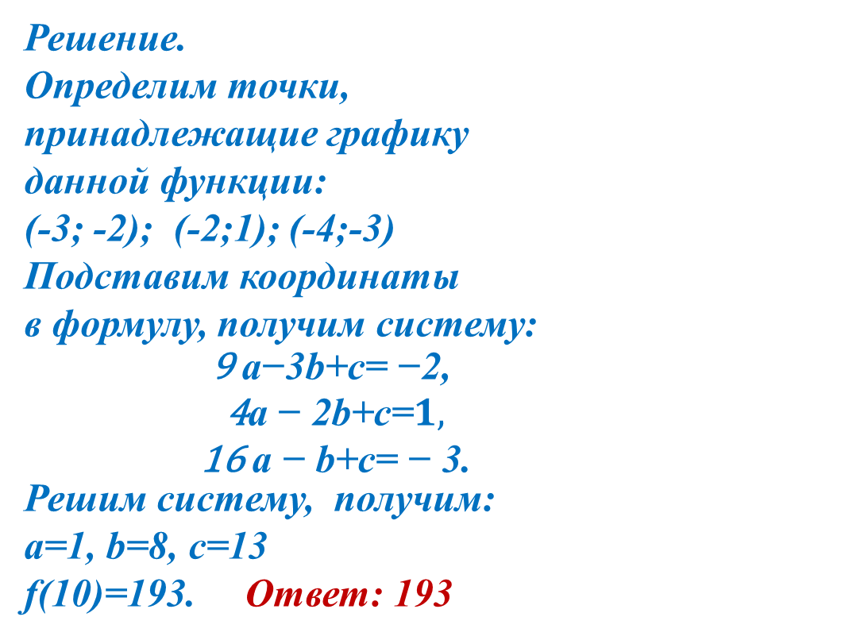
Задание 3. На рисунке изображен график функции f(x)= $a$x²+bx+c, где числа a,b и c-целые.
Найдите значение f(10) (второй способ)
Решение.
Определим точки, принадлежащие графику данной функции: (-3; -2); (-2;1); (-4;-3)
Подставим координаты в формулу, получим систему:
$$\begin{aligned}\text{9 }\text{а}\text{−3}\text{b}\text{+}\text{c}\text{= }\text{−}\text{2, } \\ \text{4}\text{a}\text{ − 2}\text{b}\text{+}\text{c}\text{=}1, \\ \text{16} \text{a}\text{ − }\text{b}\text{+}\text{c}\text{=}\text{ − 3}\text{.}\end{aligned}$$
Решим систему, получим:
a=1, b=8, c=13
f(10)=193. Ответ: 193

Slide 15
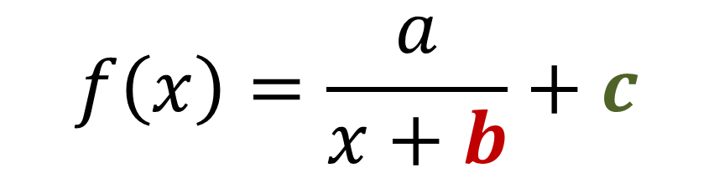



Гиперболы
У
$$f\left(x\right)=\frac{a}{x}$$
Уравнение
гиперболы
О
Х
Уравнение
сдвинутой
гиперболы
$$f\left(x\right)=\frac{a}{x+b}+c$$
$$c$$
$$b$$
– сдвиг по оси Ох
(сдвиг вспомогательной оси Y относительно основной)
сдвиг по оси Оу
(сдвиг вспомогательной оси Х относительно основной)

Slide 16
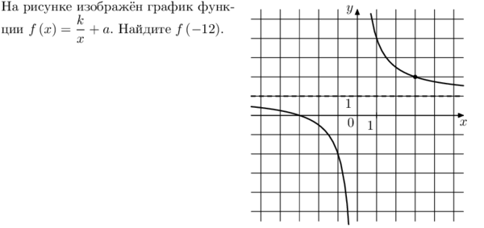
Функция обратной пропорциональности
1) Найдем а. График исходной функции смещен на 1 единицу вверх, а=1.
2) Найдем k. Координаты точки (3;2) подставим в формулу:
k =3; f(x)=
Ответ: f(-12)= 0,75

Slide 17
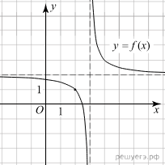
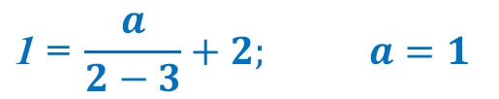
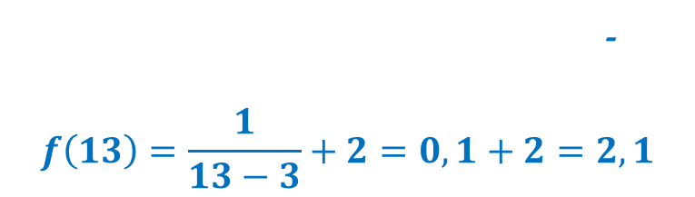

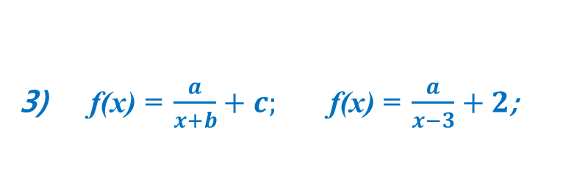
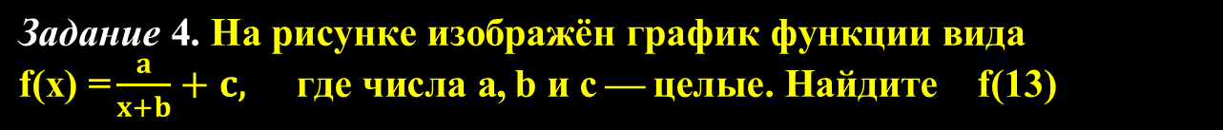
$\text{Задание }\text{4}\text{. }\text{На рисунке изображён график функции вида} \text{f}\text{(}\text{x}\text{) =}\frac{a}{x+b}+c\text{,} \text{где числа }\text{a}\text{, }\text{b}\text{ и }\text{c}\text{ — целые. Найдите}$f(13)
Решение
x₁
1) b = - 3
(2;1)
2) c = 2
$$\text{1 = }\frac{a}{2−3}+2; a=1$$
3) $\text{f}\text{(}\text{x}\text{) = }\frac{a}{x+b}+c; \text{f}\text{(}\text{x}\text{) = }\frac{a}{x−3}+2\text{; }$
$$f\left(x\right)=\frac{1}{x−3}+2$$
уравнение заданной гиперболы
-
$$f\left(13\right)=\frac{1}{13−3}+2=0,1+2=2,1$$
Ответ: 2,1

Slide 18
Задание 5. Логарифмическая функция
1) Найдем b. График исходной функции смещен на 5 единиц влево, b= 5
2) Найдем a. Координаты точки (-3;1) подставим в формулу:
a = 2;
Ответ: f(11)= 4

Slide 19
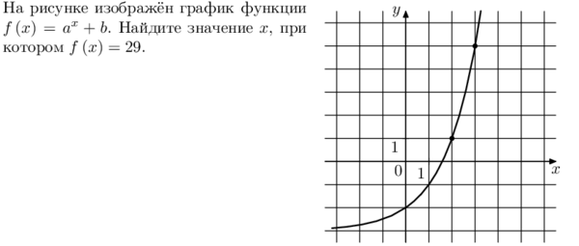
Задание 6. Показательная функция
1) Найдем b. График исходной функции смещен на 3 единицы вниз, b= - 3
2) Найдем a. Координаты точки (2;1) подставим в формулу:
а=2,
Ответ: х = 5

Slide 20

График функции вида f(x)= $a$cos(bπx + c)+d, где числа $a$ b, c и d-целые. ( Теория)
Коэффициент d показывает на сколько единиц и куда произошел параллельный перенос графика тригонометрической функции вдоль оси Оу.
Коэффициент с показывает на сколько единиц и куда произошел параллельный перенос графика тригонометрической функции вдоль оси Ох.
Коэффициент а показывает амплитуду колебания графика функции (на сколько поднимается волна синусоиды).
Коэффициент b получаем, используя период функции. (Период функции определяется длиной отрезка, соединяющего соседние волны синусоиды).

Slide 21
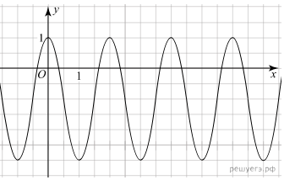
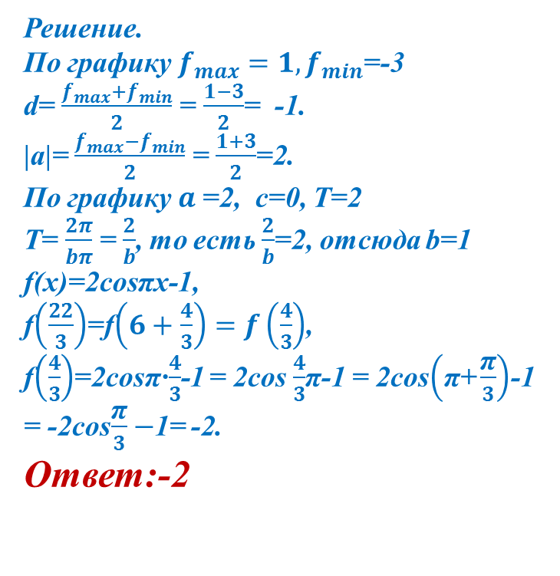
Задание 7. На рисунке изображен график функции вида f(x)= $a$cos(bπx+c)+d, где числа $a$,b, c и d-целые. Найдите $f\left(\frac{22}{3}\right)$.
Решение.
По графику $f_{max}{=1,f}_{min}$=-3
d= $\frac{f_{max}+f_{min}}{2}$ = $\frac{1−3}{2}$= -1. |a|= $\frac{f_{max}−f_{min}}{2}$ = $\frac{1+3}{2}$=2.
По графику $a$=2, c=0, T=2
T= $\frac{2π}{bπ}$ = $\frac{2}{b}$, то есть $\frac{2}{b}$=2, отсюда b=1
f(x)=2cosπx-1,
f$\left(\frac{22}{3}\right)$=f$\left(6+\frac{4}{3}\right)=f\left(\frac{4}{3}\right)$,
f$\left(\frac{4}{3}\right)$=2cosπ·$\frac{4}{3}$-1 = 2cos $\frac{4}{3}$π-1 = 2cos$\left(\text{π}\text{+}\frac{\text{π}}{3}\right)$-1= -2cos$\frac{\text{π}}{3}−$1= -2.
Ответ:-2
Т=2

Slide 22
Рекомендации
Первый способ. Использовать свойства функций. Основные правила преобразования графиков функций.
Второй способ. Составление системы уравнений, используя координаты точек, принадлежащих графику функции.

Slide 23
На рисунке изображены графики двух линейных
1 функций. Найдите ординату точек пересечения.
Решение
Уравнение прямой у=kx+b. Найдем k для первой прямой: k = $\frac{3}{2}$ для второй прямой. , k= $\frac{3}{3}=1$.
Первая прямая проходит через точку (-4;1)
Найдем b,подставив координаты этой точки в уравнение:1=1,5·(-4)+ b, b=7. у=1,5х+7-уравнение1 прямой.
3) Вторая прямая проходит через точку (-1;0),
Найдем b,подставив координаты точки в уравнение: 0=1·(-1)+ b, b=1. Тогда у = х+1-уравнение2 прямой.
4)Решим систему уравнений $\left\{\begin{aligned}у=1,5x+7, \\ y=x+1\end{aligned} \right.$ Вычтем из 1 уравнения 2 уравнение , получим 0,5х+6= 0. Отсюда х = -12.Тогда у= -11. Ответ: -11
1
2

Slide 24
Построить график функции

Slide 25
3 Функция обратной пропорциональности
1) Найдем а. График исходной функции смещен на 1 единицу вверх, а=1.
2) Найдем k. Координаты точки (3;2) подставим в формулу:
k =3; f(x)=
Ответ: f(-12)= 0,75

